Slide 1
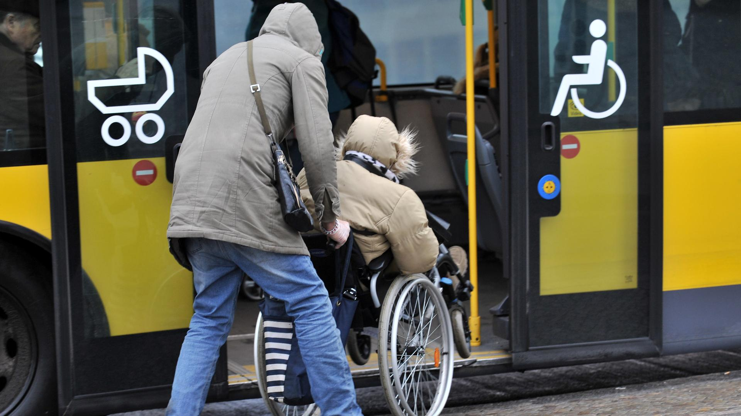
Barrierefreiheit im Verkehr

Slide 2
Ziel: Inklusion
„Gemeinsames Miteinander für alle, ohne auf fremde Hilfe angewiesen zu sein“

Slide 3
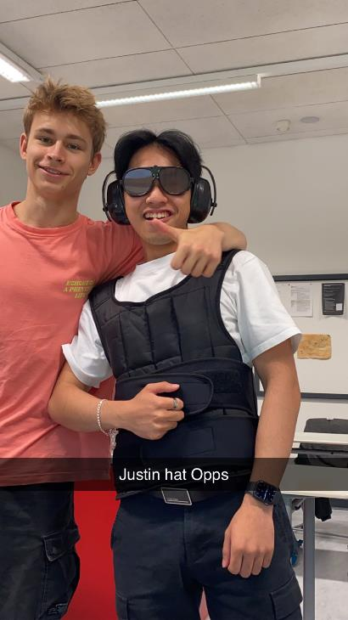
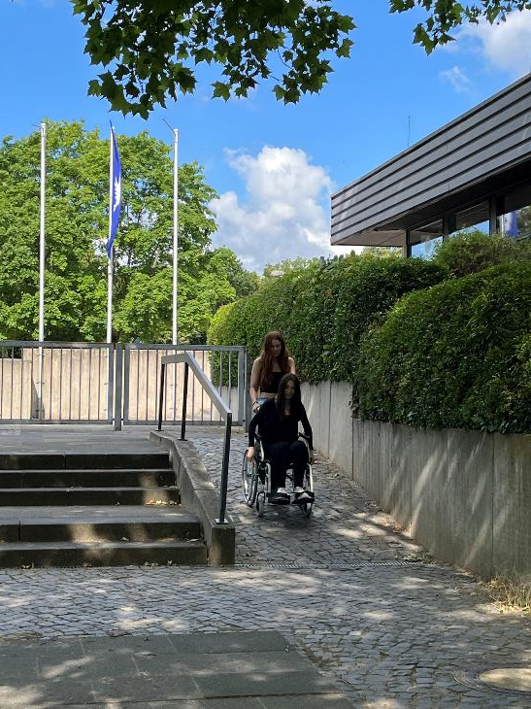
Persönliche Erfahrung

Slide 4
Wie können wir helfen?
Hilfe anbieten
Rampen hoch-/runterschieben
Straßenüberquerung
Mängelmelder
Beispiel: Schwerhörigkeit
Langsam Reden, Anschauen, Umschreiben

